Slide 1

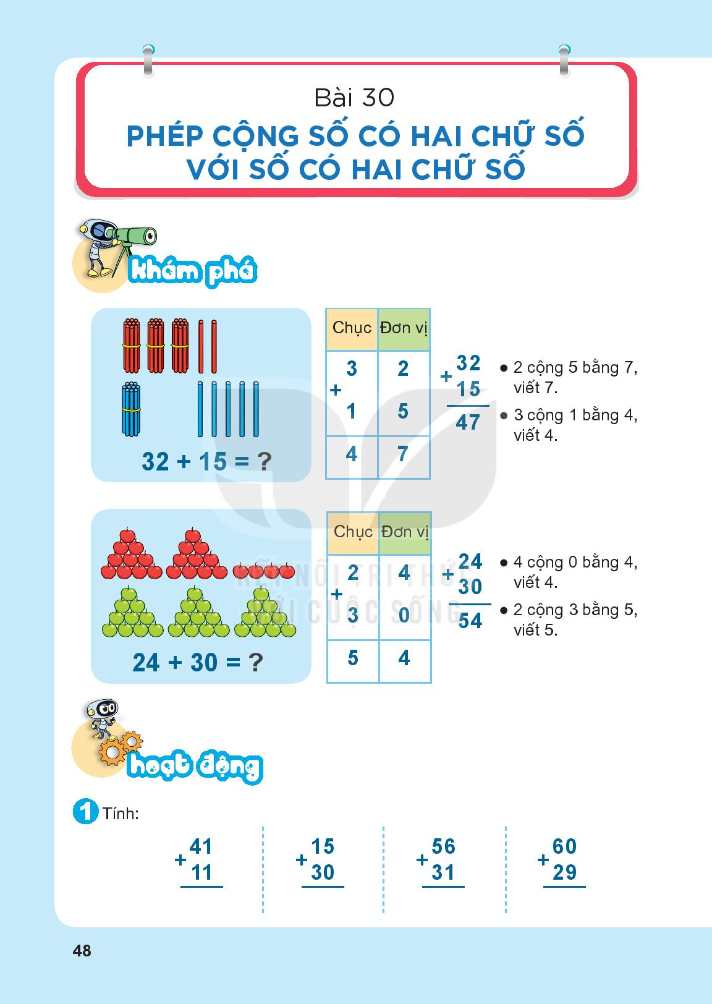
Tiết 1
SGK trang 48, 49

Slide 2
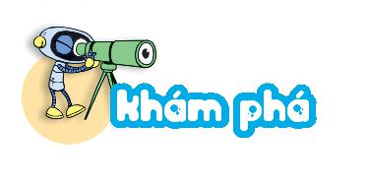

Slide 4
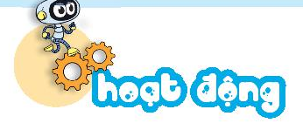
5
2
4
5
8
7
8
9

Slide 5

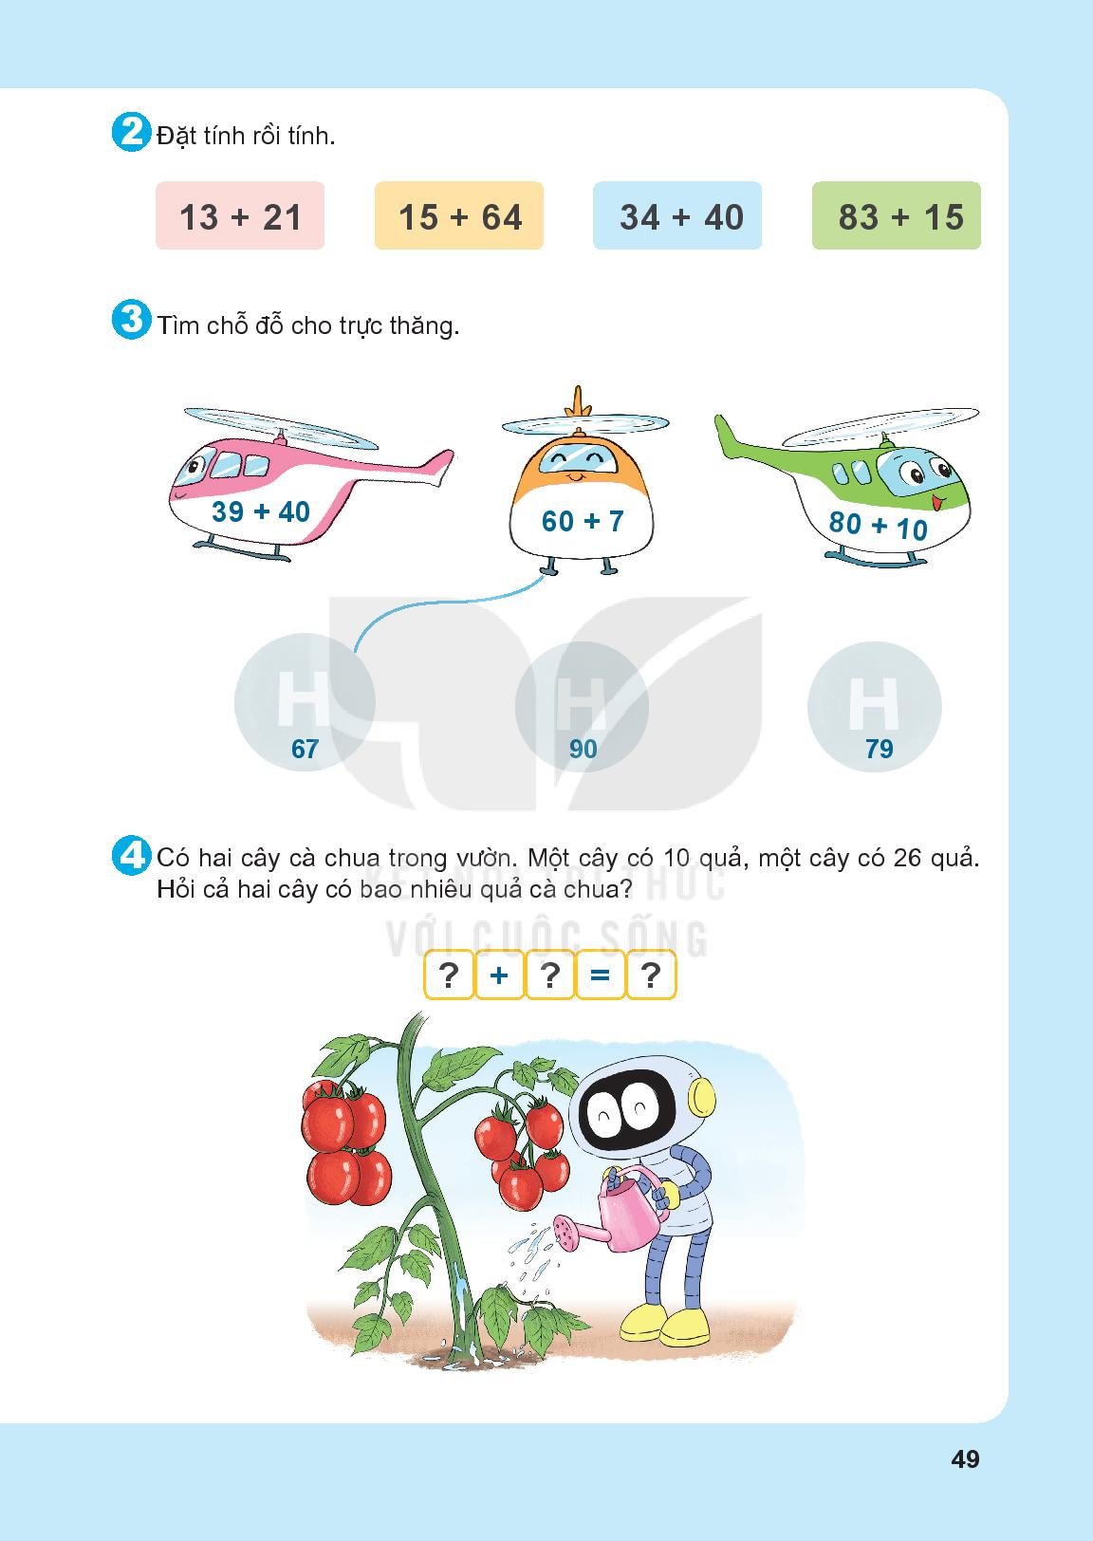
52 + 25
50 + 29

Slide 6
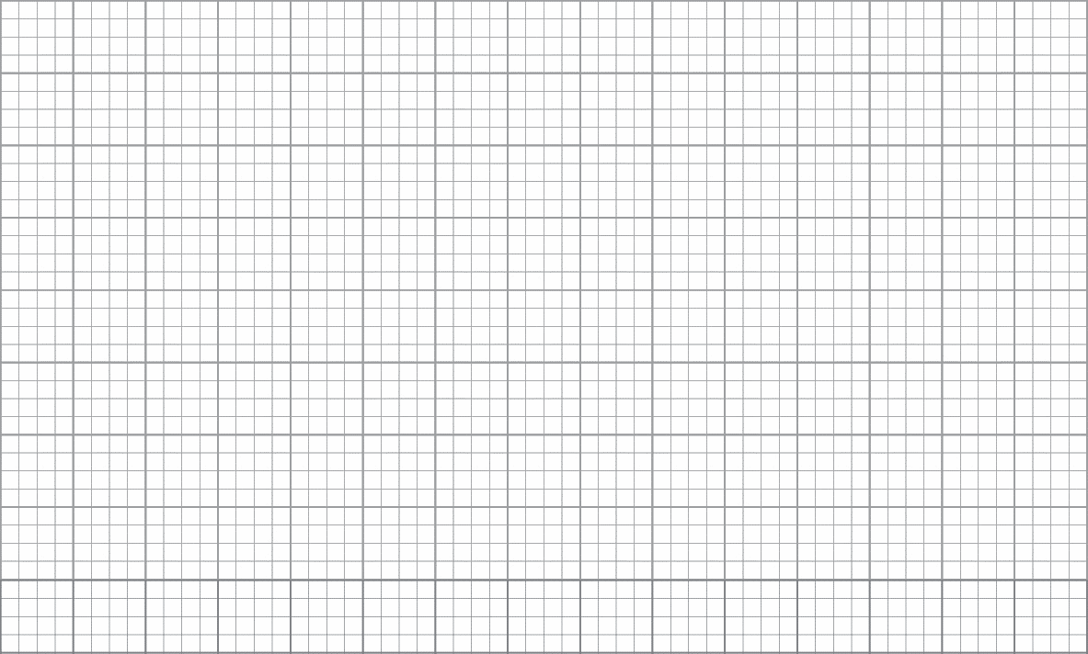
Thứ ba wgày 14 κáng 3 wăm 2023.
TǨn
PǗ˛p cųg số có hai εữ số vƞ số có
có hai εữ số (tiết 1)
Bài 1:
1
3
1
5
3
4
8
3
5
2
5
0
+
+
+
+
+
+
2
1
6
4
4
0
1
5
2
5
2
9

Slide 8
10 + 26 = 36

Slide 9







Xin chào và hẹn gặp lại!

